Slide 1
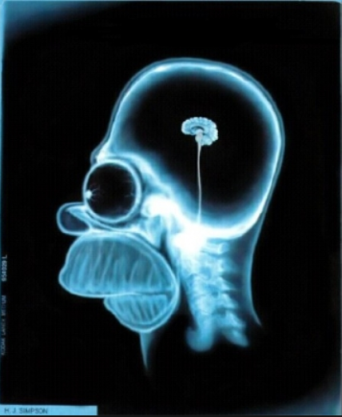
Prénom NOM
Labo/composante : Labo/M2
SUJET/THEME:
Etude de la réversibilité d’un système capilo-tracté
COMPETENCES/SPECIALITES
imagerie
DIVERS
hobbies
IMAGE DE VOTRE CHOIX
CONTACT
Prenom.nom@universite.fr

